Slide 1
Agenda
Antecedentes del problema
¿Qué está pasando en RI?
¿Que es el Fentanilo?
Reconocer los signos de una sobredosis de opioides
Cómo prevenir, reconocer e intervenir en caso de una sobredosis de opioides
Distribución de Narcan

Slide 2
Muertes por sobredosis en RI: Alcance
Muertes por sobredosis por ciudad/condado
2014-2018
Número de Sobredosis
http://preventoverdoseri.org/overdose-deaths/

Slide 3
¿Cómo llegamos aquí?
A principios del año 2000, la prescripción de Opioides se convirtió en la práctica estándar del cuidado para el dolor agudo y crónico, aumentando dramáticamente el número de personas expuestas a estos.
A medida que aumentaba la prescripción, los daños asociados con el consumo de opioides aumentaron - incluyendo las muertes relacionadas con los opiáceos recetados.
Al reconocerse los daños asociados con la prescripción de opioides para el 2012, prácticas de prescripción más conservadoras fueron adoptadas. Esto, junto a la progresión natural del uso de Opiáceos no tratado, incrementó el uso ilícito de los mismos.
Aunque la mayoría del uso de opiáceos todavía comienza con analgésicos recetados, la mayoría de las muertes están ahora relacionadas con el uso de opiáceos ilegales.

Slide 4
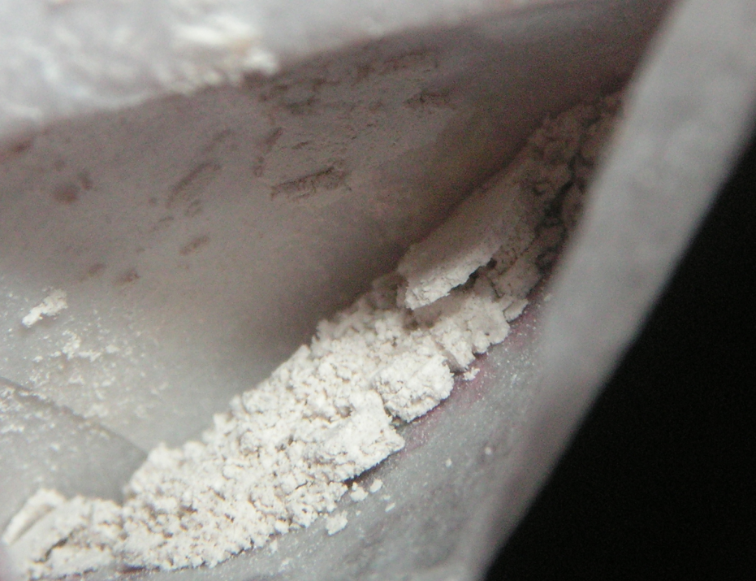
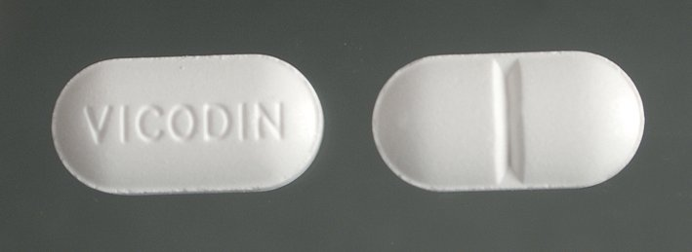
Definiendo el problema
Las muertes por sobredosis relacionadas con opioides caen en dos amplias categorías:
Opioides ilícitos
(heroína, fentanilo)
Uso indebido de opioides recetados
(por ejemplo, oxicodona, hidrocodona)
https://en.wikipedia.org

Slide 5
Muertes por sobredosis en RI: Alcance
En 2016, hubo 336 sobredosis fatales
En 2017, hubo 323 sobredosis fatales
En 2018, hubo 314 sobredosis fatales
Aunque mínima, la tasa de sobredosis está bajando.

Slide 6
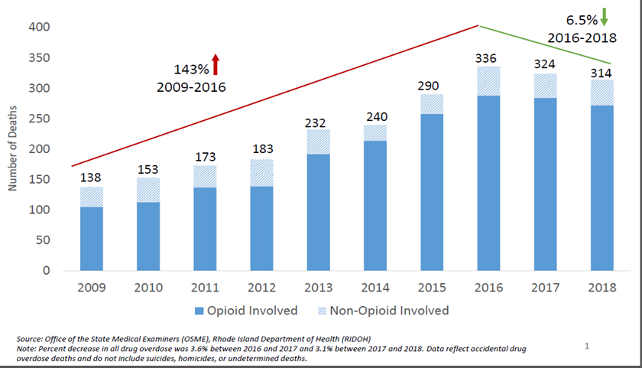
Tendencias Fatales de Sobredosis de Drogas
Opioides envueltos
Opioides no envueltos

Slide 7
Muertes OD por tipo de droga, 2009-2018
Ilícito
ilícito y prescripción
prescripción

Slide 8
Efecto en la Comunidad Latinx
De acuerdo a un estudio realizado por el Trust of America’s Health y el Wellbeing Fund, se determinó que los Latinos vieron un incremento en la taza de sobredosis a causa de opiáceos en un 35 por ciento y por opiáceos sintéticos en un 183 por ciento entre 2015- 2016.

Slide 9
Factores Contribuyentes
El fentanilo estuvo involucrado en el 70% de las muertes por sobredosis en 2018
Hay un aumento en las muertes de cocaína / fentanilo (y otros estimulantes) (no hay otros opioides presentes); esto ha afectado particularmente a las comunidades de color
Enero-Septiembre de 2018 las muertes por sobredosis entre las personas de 55 años de edad y mayores eran estadísticamente significativamente más propensas a involucrar medicamentos recetados

Slide 10
PreventOverdoseRI.org
Objetivo: reducir las muertes por sobredosis de opioides en
un tercio en tres años
Prevención: prescripción más segura, especialmente con benzos y opioides juntos
Programa de monitoreo de medicamentos recetados
Rescate: aumente la distribución de naloxona en RI y realice un seguimiento preciso
Tratamiento: aumente el acceso al tratamiento asistido por medicamentos (MAT)
Recuperación: expanda los servicios de mentores recuperación

Slide 11
Quién apoya llevar naloxona a casa
Advertencia del Cirujano General sobre la sobredosis de Naloxona y Opiáceos
Yo, el Cirujano General del Servicio de Salud Pública de los Estados Unidos, VADM Jerome Adams, estoy haciendo hincapié en la importancia de la naloxona, una droga que revierte la sobredosis. Para pacientes que actualmente toman altas dosis de opioides según lo prescrito para el dolor, individuos que usan indebidamente opioides recetados, individuos que usan opioides ilícitos como heroína o fentanilo, profesionales de la salud, familiares y amigos de personas que tienen un trastorno por uso de opioides y miembros de la comunidad que ingresan el contacto con personas en riesgo de sobredosis de opioides, saber cómo usar la naloxona y mantenerla al alcance puede salvarle la vida.
ESTAR PREPARADO. OBTENER NALOXONA. SALVA UNA VIDA.

Slide 12
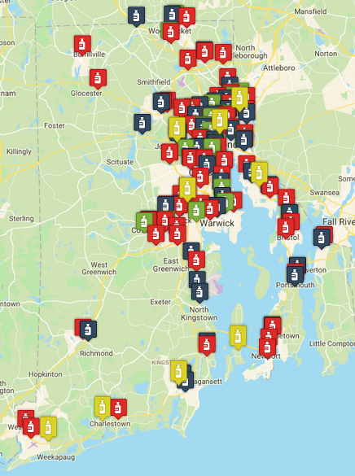
Aumento del Acceso a la Naloxona
La ley de RI ahora exige que las aseguradoras cubran el costo de la naloxona genérica (excepto el copago)

Slide 13
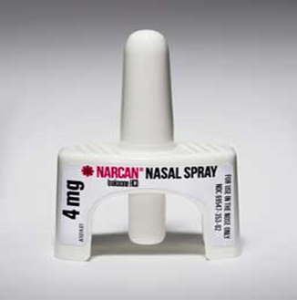
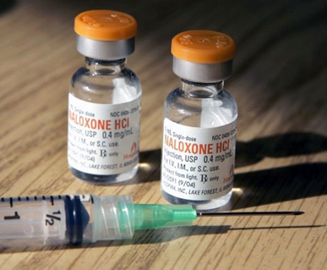
Entrenamiento de Naloxona

Slide 14
Factores de Riesgo
Mezclando drogas
Cambio en / baja tolerancia
Usando solo
Cambio de administración (oral a inyectable)
Salud personal / antecedentes de sobredosis
Pureza / dosis

Slide 15
Medicamentos Recetados
El paciente toma los medicamentos en forma distinta a la que se le recetó
Otra persona tiene acceso al medicamento recetado
Los opioides recetados y la heroína son químicamente similares y pueden producir una euforia similar
Notes:
https://countitlockitdropit.org/
Count it, Lock it, drop it campaign

Slide 16
Reconocer los síntomas de una sobredosis
Labios, uñas o uñas de los pies azules o gris
Respiración lenta y superficial, o sin respiración
Piel pálida y húmeda
Ronquidos o ruidos de gorgoteo
La persona no responde
Notes:
Pull up the website – Review home page and the strategic plan
Go to “Prevent Overdose” page and “Get Naloxone” page
Go to “See the Data” – use this to update numbers for presentation

Slide 17
Videos de como Administrar Narcan
Spanish language OEND videos
Cómo la naloxona salva vidas por sobredosis de opioides (7 min)
https://medlineplus.gov/spanish/videos-de-medlineplus/como-la-naloxona-salva-vidas-por-sobredosis-de-opioides/
PREVENCIÓN DE ESPACIOS VACÍOS: USO DE LA NALOXONA PARA REVERTIR LA SOBREDOSIS DE OPIOIDES (12 min)
https://www.youtube.com/watch?v=IoKi3b4IFfo

Slide 18
Cómo administrar Narcan en caso de una sobredosis de opioides - Fondo de Prevención de Sobredosis (10 min)
https://www.youtube.com/watch?v=nRp8hOJ3Sxo
Cómo contrarrestar una sobredosis de opioides con Naloxona nasal (Narcan® Nasal Spray) (4 min)
https://www.youtube.com/watch?v=A684ac5kL84
Some of the information is specific to NY but pretty good instructions.

Slide 19
Intervención por sobredosis
Por sospecha de sobredosis:
911
Naloxona *
Respiración de rescate o la RCP
*Es posible que sea necesario repetir la naloxona, especialmente si está el fentanilo está involucrado.
Notes:
Sea importante llamar 911 aunque tenga naloxona. La sobredosis es una emergencia médica. Las consecuencias de sobredosis incluyen: la muerte, efectos permanentes de cerebro por no tener suficiente oxígeno y otras. Además, cabe la posibilidad que no sea sobredosis y la víctima necesita otra ayuda.
Si sea posible (si hay 2 personas presente), llame 911 and da naloxona al mismo tiempo.
Si conosca RCP completa (compresiones torácicas y respiración de rescate) se puede dar RCP.

Slide 20
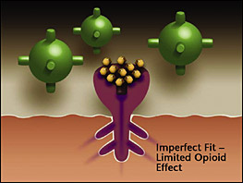
Naloxona=Narcan
La naloxona expulsa los opioides del cerebro al bloquear los receptores de opioides
Produce un inicio rápido de los síntomas de abstinencia
Restaura la respiración y la conciencia.
Funciona solo con opioides (heroína, metadona, analgésicos), incluido el fentanilo. Puede tomar varias dosis para contrarrestar el fentanilo.
No tiene efecto a menos que haya opioides presentes
Dura 30-90 minutos.
Almacenar a temperatura ambiente

Slide 21
Administración de Naloxona
Intramuscular (1 cc)
Inyecte 1 cc en cualquier músculo principal (parte superior del brazo, muslo, glúteos)
No es necesario preparar el sitio de inyección: puede inyectarse a través de la ropa
Almacene la Naloxona a temperatura ambiente

Slide 22
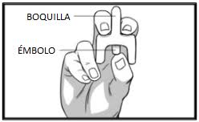
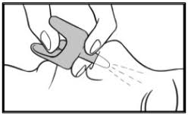
Administración de Narcan
Inclinar la cabeza hacia atrás
Insertar la boquilla en una fosa nasal
Presione el émbolo

Slide 23
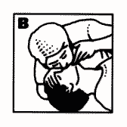
Respiración de Rescate
Acueste a la persona boca arriba, limpie la boca, incline la cabeza, pellizque la nariz, dé 2 respiraciones rápidas para ver si el pecho está subiendo, luego 1 respiración cada 5 segundos.

Slide 24
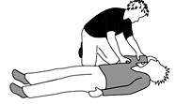
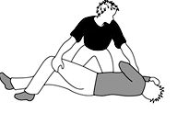
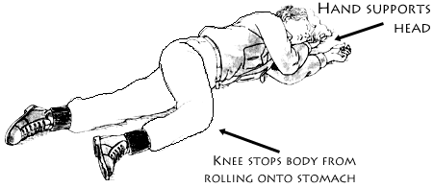
Posicion de Recuperacion
Esta posición evita que la víctima se atragante con el vómito. Las mujeres embarazadas deben colocarse sobre su lado izquierdo debido al flujo sanguíneo.

Slide 25
La Ley de Buen Samaritano
Protecciones otorgadas por Good Sam
Protección civil y penal si usa naloxona para salvar una vida
No es necesario que esté "certificado" y no es necesario que le recete
Protegido de enjuiciamiento por posesión de drogas ilícitas en el lugar de una sobredosis si la policía está allí porque alguien llamó al 911

Slide 26
La Ley del Buen Samaritano
No protege de todos los cargos (entrega, una orden ...)
Las personas en libertad condicional / libertad condicional no pueden ser violadas por posesión si la policía está allí porque alguien llamó al 911
También cubre la distribución, posesión y uso de dispositivos de prueba de drogas.

